Slide 1


Trường Tiểu học Đa Phúc
Chào mừng thầy cô và các em
học sinh đến với tiết
Tiếng Việt – Lớp 3A2
Giáo viên: Nguyễn Hồng Nhung

Slide 2



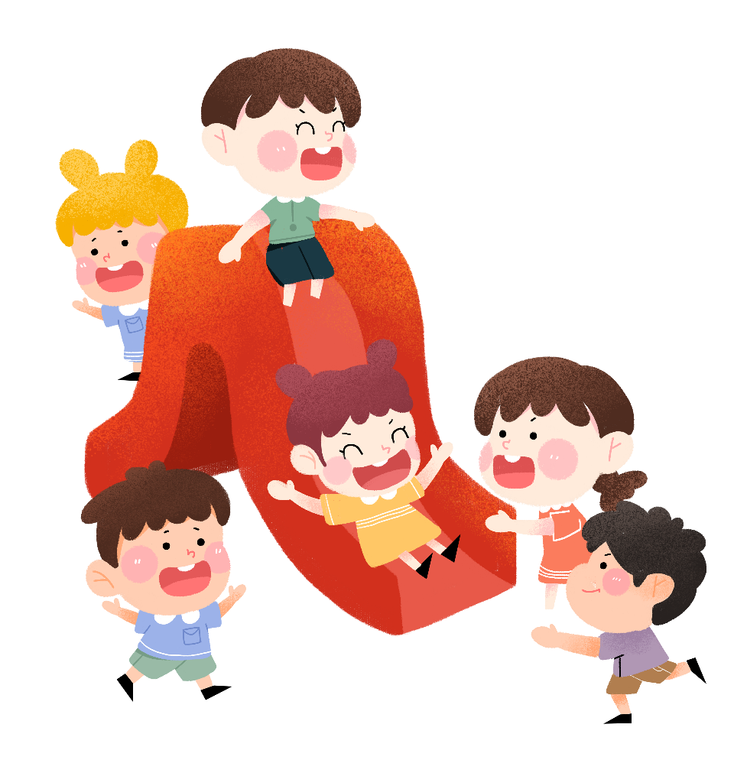


Slide 3


Nghỉ hè thích thật, các bạn có thích nghỉ hè giống chúng mình không?
Nghỉ hè thích quá! Các bạn có thích nghỉ hè giống mình không?

Slide 4



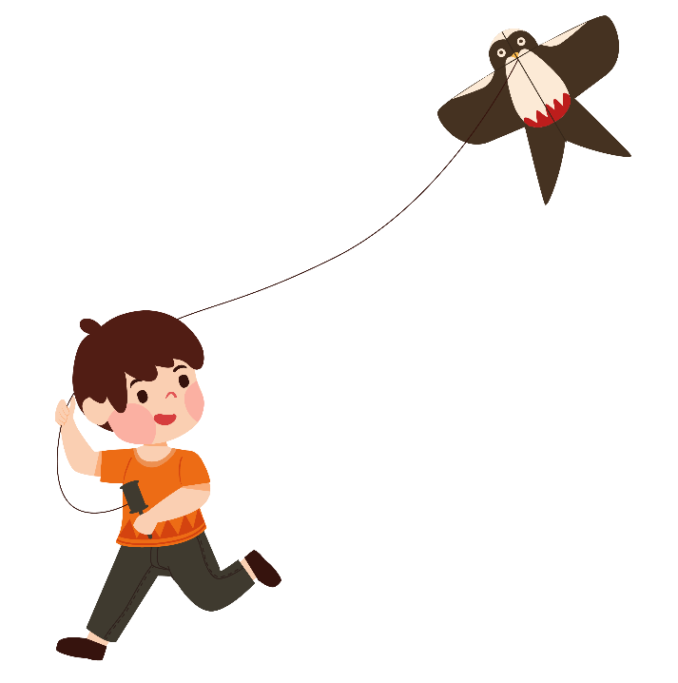

Thứ… ngày… tháng… năm…
4

Slide 5


Slide 6




Slide 7


Kì nghỉ hè vừa rồi em đã có những trải nghiệm gì?
Điều đáng nhớ nhất trong kì nghỉ hè vừa qua của em là gì?
Vì sao em lại nhớ điều đó nhất?

Slide 8


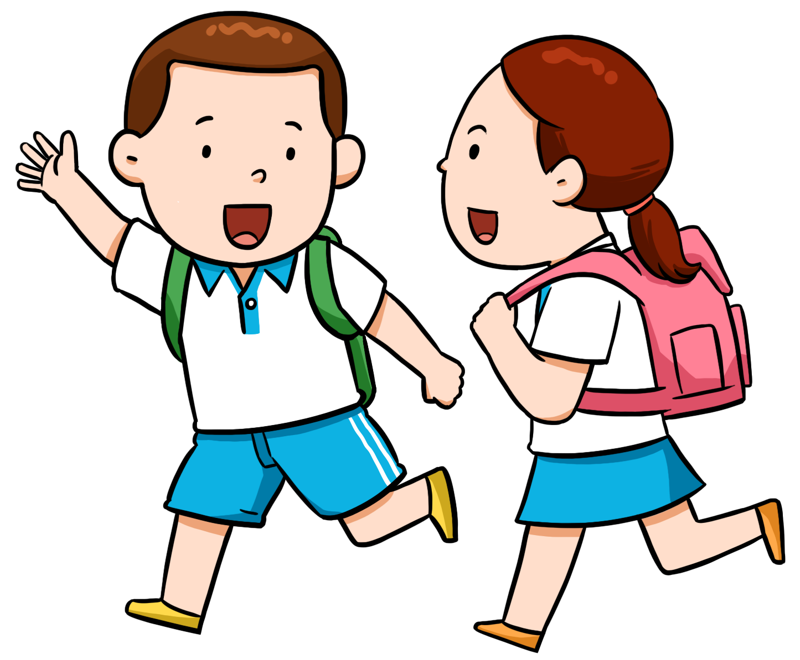
SƠ ĐỒ GỢI Ý
Trải nghiệm trong mùa hè
Điều đáng nhớ nhất?
Nói về mùa hè của em
Niềm vui
Không vui
Lý do em nhớ

Slide 9

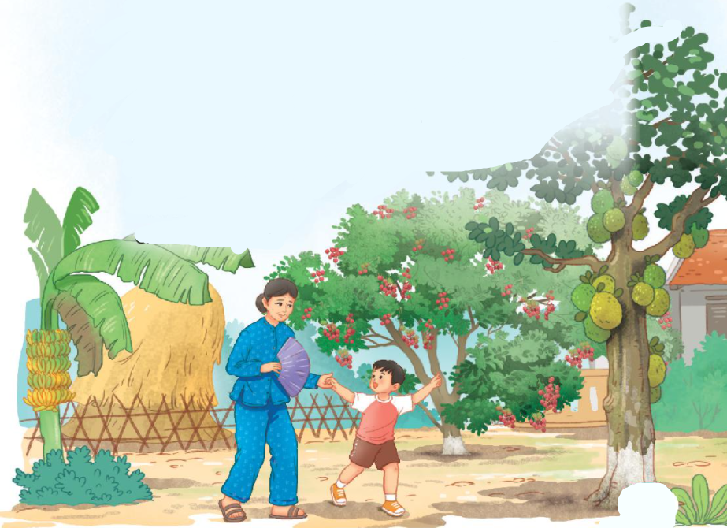
Kể về điều đáng nhớ nhất trong kì nghỉ hè vừa qua của em?
Mùa hè năm trước, em được bố mẹ cho về quê thăm ông bà. Sáng nào em cũng dậy thật sớm, cùng ông ra đồng. Chiều xuống, em lại cùng các bạn trong xóm chơi bắn bi, thả diều. Em sẽ nhớ mãi về mùa hè năm nay.

Slide 10
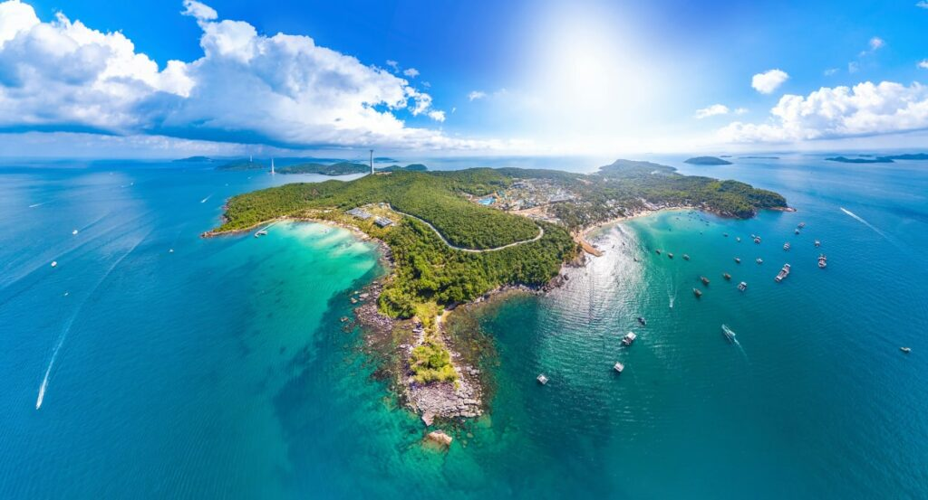
Kể về điều đáng nhớ nhất trong kì nghỉ hè vừa qua của em?
Mùa hè năm nay, em được đi nghỉ mát cùng bố mẹ ở Phú Quốc. Đảo Phú Quốc thật đẹp. Nước biển trong xanh, mát lạnh. Em thích nhất là được lặn xuống dưới biển ngắm san hô. Em rất yêu mến nơi đây.

Slide 12


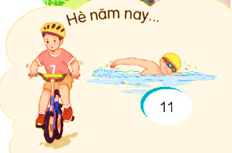
Trong mỗi mùa hè, em đã làm những gì?
Em thích mùa hè nào hơn?

Slide 13




CHIA SẺ TRƯỚC LỚP
Trình bày
Nhận xét

Slide 14
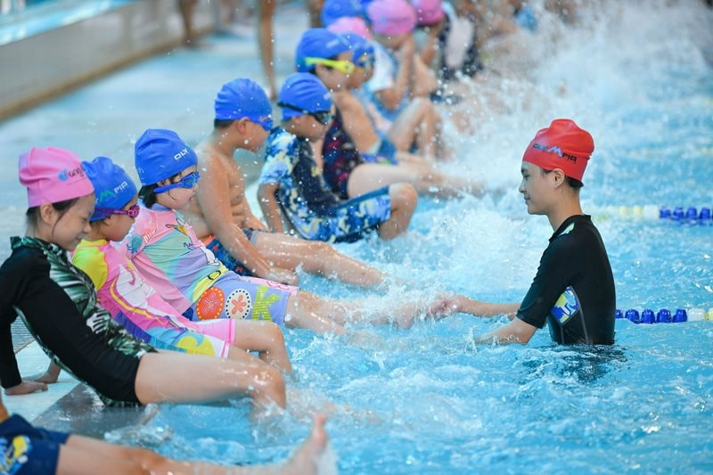
Mùa hè năm nay của em có gì khác với mùa hè năm ngoái?
2
Mùa hè năm trước em được tham gia lớp học vẽ tranh và lớp học bơi ở trường. Em đã học được rất nhiều kiến thức bổ ích.. Em thích mùa hè năm nay hơn vì biết bơi giúp em có thể phòng tránh được những tình huống nguy hiểm khi ở gần khu vực sông nước.

Slide 15
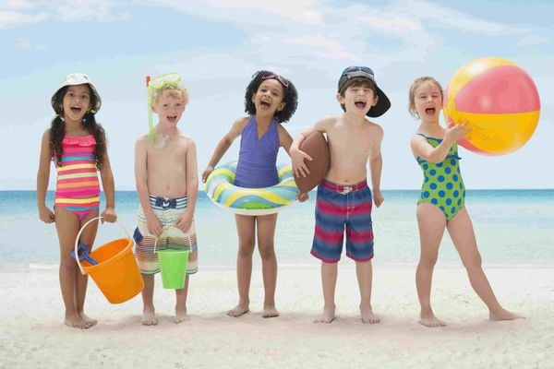
Mùa hè năm nay của em có gì khác với mùa hè năm ngoái?
2
Mùa hè năm nay của em rất đặc biệt. Năm ngoái mùa hè bố em phải đi công tác xa nên em chỉ ở nhà phụ mẹ bán hàng và chơi với mấy bạn trong xóm. Còn năm nay bố em được nghỉ phép ở nhà, cả nhà em đã đi biển Nha Trang và ăn nhiều món ngon.

Slide 16
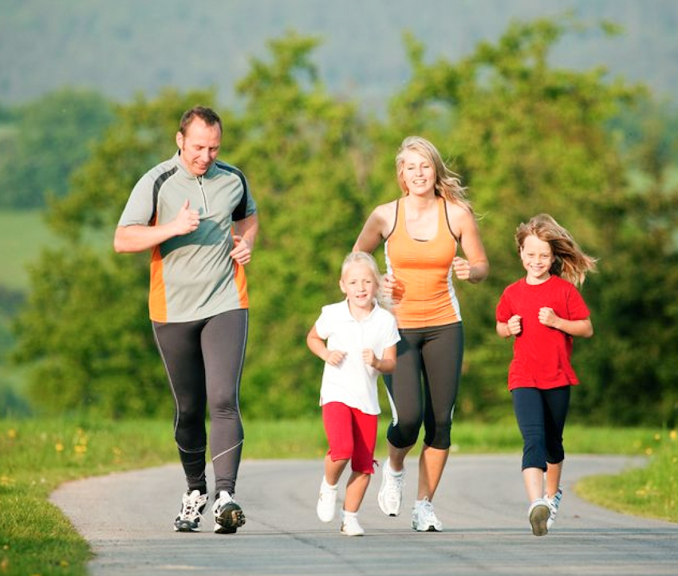
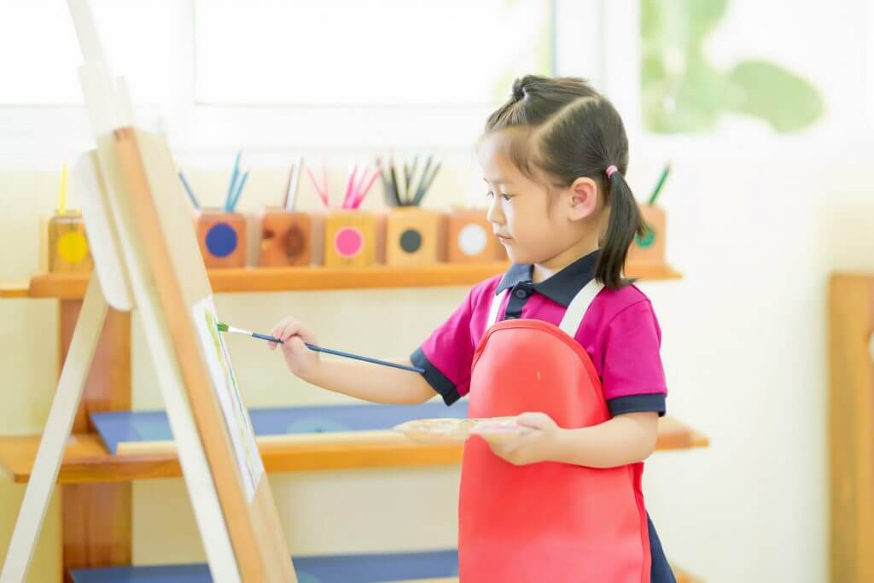
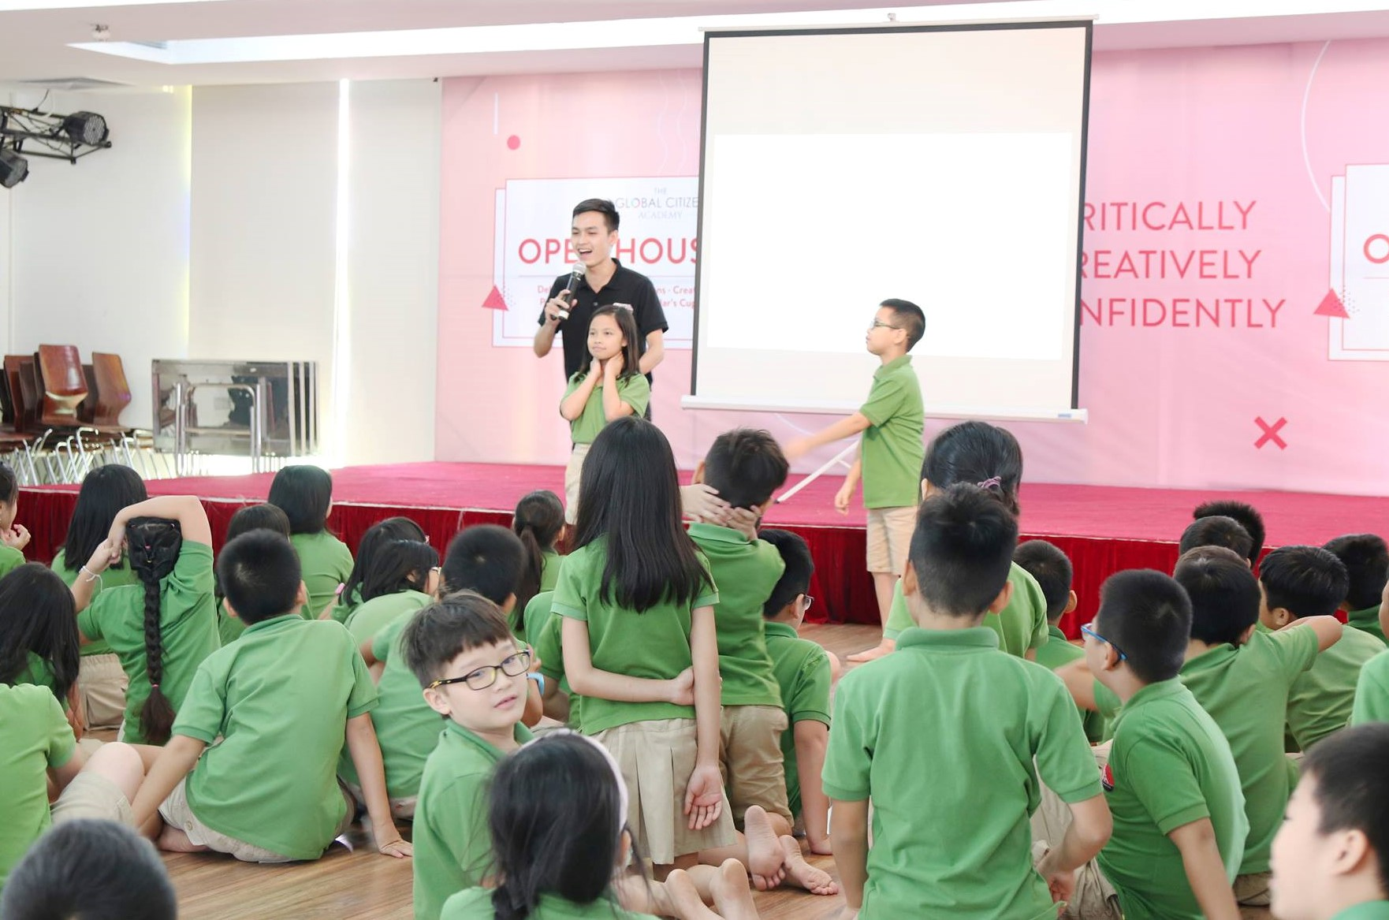
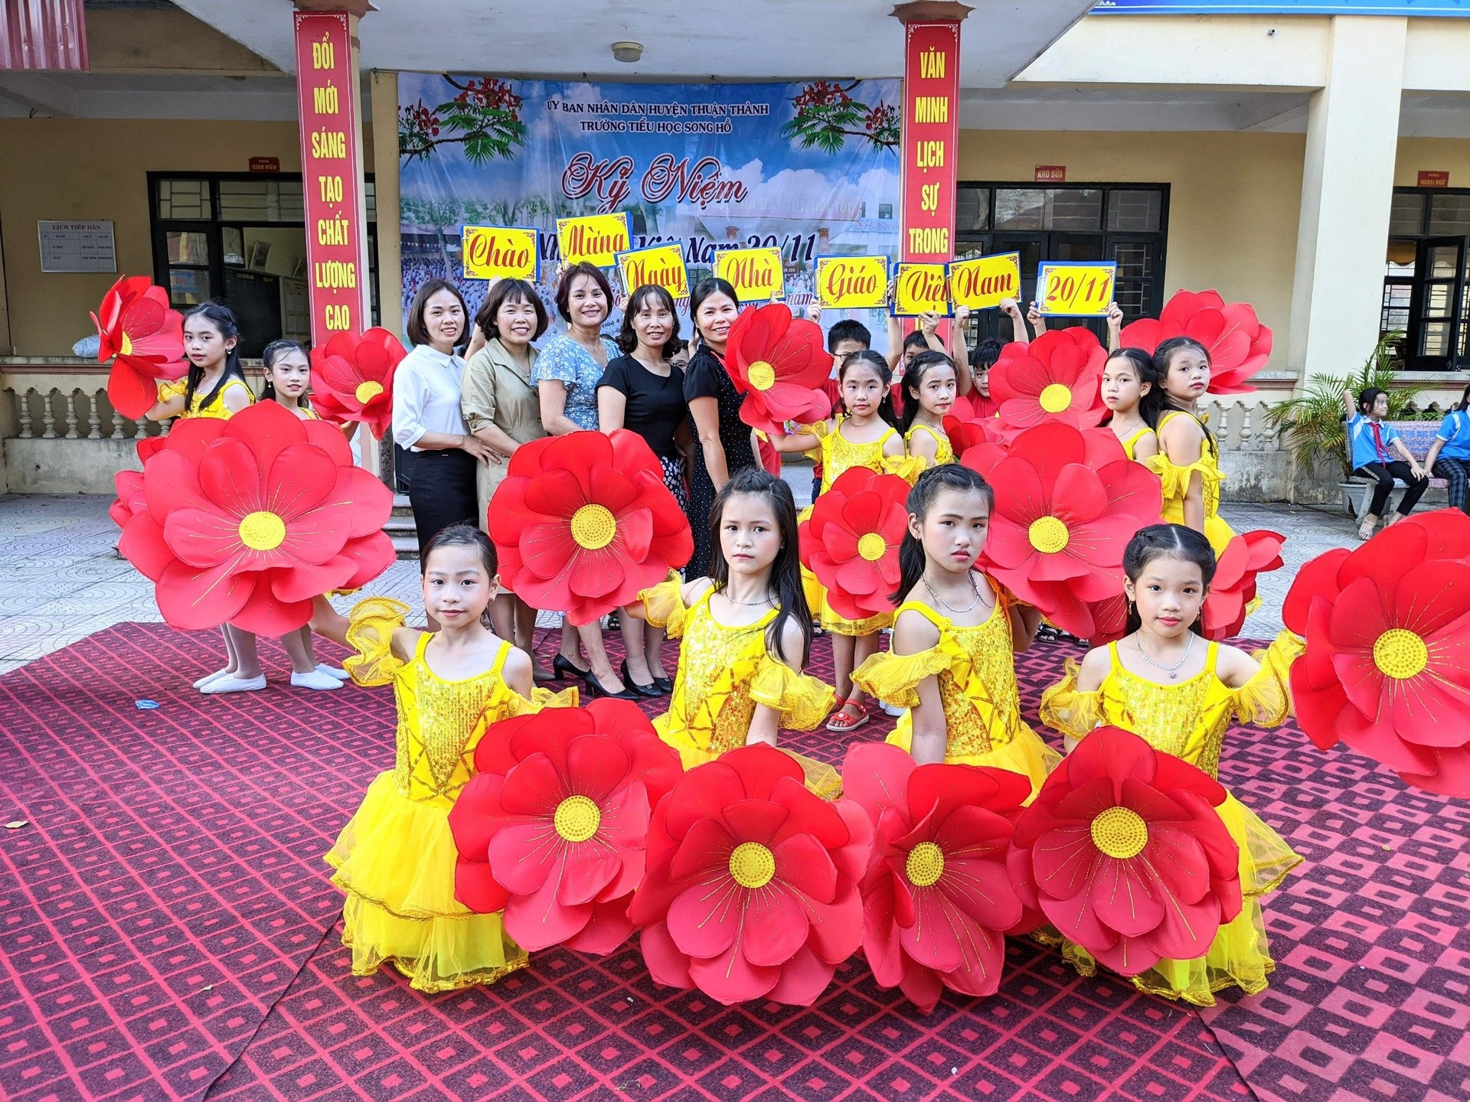
Thể dục, thể thao
Kĩ năng sống
Năng khiếu
Tham gia các hoạt động
Mùa hè vui, an toàn
Văn nghệ
Phòng tránh: đuối nước, tai nạn thương tích, ngộ độc thực phẩm, bạo lực, xâm hại,….

Slide 17






